Slide 1
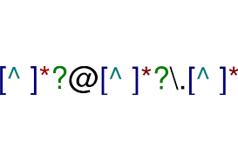
Regex (Regular Expression)
Dersu KILIÇ

Slide 2
Regular Expression Nedir?
Regex(Regular Expression) yani düzenli ifadeler, metinlerde aranan bir tümceyi kolayca bulmamızı sağlayan bir çeşit algoritmadır.
Düzenli ifadeler, çok sayıda programlama dilinde aktif olarak kullanılan yapılardır. Bu yapılar oldukça uzun ve karmaşık bir kod yapısı içerisinde aynı syntax’a sahip olan kod parçacıklarının kolayca yakalanmasını sağlayan dizilerdir. Üstelik bunlar genellikle birkaç farklı harfin aynı düzen içerisinde yan yana gelmiş hallerinden oluşurlar ve kendilerine has bu syntax’ları ile kolayca bulunabilirler.
Regular Expression’a programlama dünyasında başvurmamızın sebebi, düşündüğümüz işlemi kısa sürede kod kalabalığı olmadan yapabilmek içindir. Özellikle log işi ile uğraşanlar parse edeceği değerlere ulaşmak için bu ifadeleri kullanmak zorundadır.

Slide 3
Regex Kullanım Amacı
Oldukça kompleks, uzun ya da yoğun bir kod yığınının içerisinden belirli tip kod parçacıklarının kolayca bulunup ayıklanabilmesi için,
Önceden girilmiş verilerin yeniden düzeltilerek amaç doğrultusunda optimize edilmesi için,
Kullanıcı tarafından girilen verilerin hangileri olduğunun kolayca bulunarak bunların denetlenebilmesi için kullanılır.

Slide 4
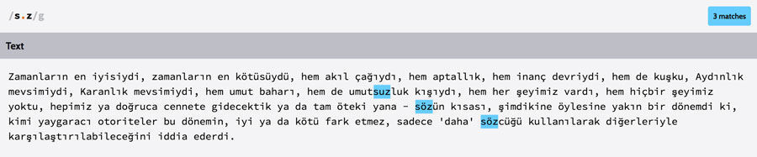
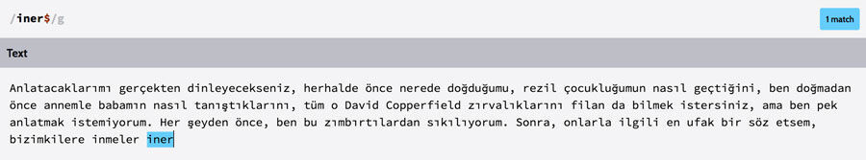
Meta Karakterler
“.“ => Sayfa ya da paragraf sonu dışındaki herhangi bir karakteri temsil eder. Örnek olarak “k.re” ifadesi “küre”, “kare”, “kore”, “kere” ile eşlenecektir.
“$“ => Eşlendiği ifadenin sonunu belirtir. Boşluklar ve paragraf başındaki özel nesneler dikkate alınmaz. Örneğin paragraf sonundaki iner$ ifadesini belirlemek bu şekilde mümkün olacaktır.

Slide 5
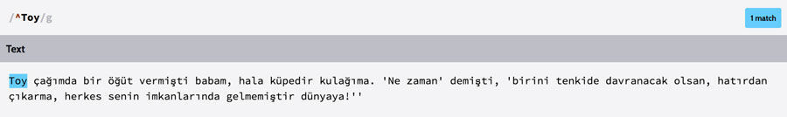
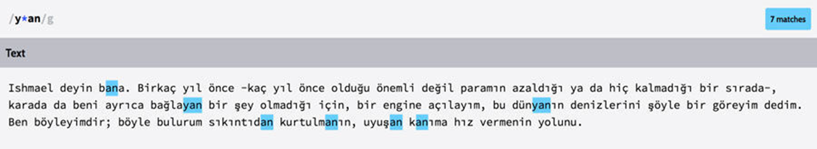
Meta Karakterler
“^“ => $ ifadesine ters olarak, eğer terim sadece paragraf başında ise aranılan ifadeyi bulur. Örnek olarak ^Sabahleyin ifadesi “Sabah, Sabahleyin…” gibi ifadelere sınır belirtilmemişse eşleşmeye devam eder. ^ köşeli parantez [] içinde kullanıldığında kendisinden sonra belirtilen karakter veya grubun bulunmayacağını ifade eder.
“*“ => Önünde bulunduğu karakterin 0 veya tekrarlarıyla eşlenir. .* ifadesi bütün karakterlere eşlenirken, a*t ifadesi “t, tt, at” ile eşlenir.

Slide 6
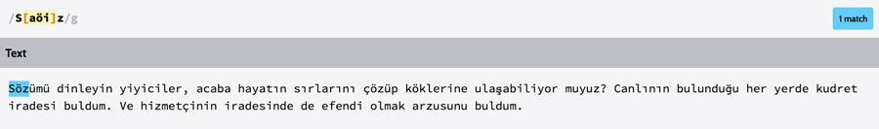
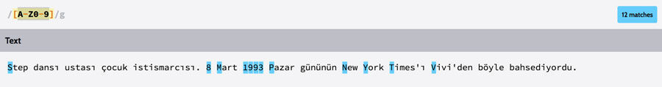
Meta Karakterler
“[ ]“ => Köşeli parantezler, içindeki tüm karakterlerle eşlenir. Örnek olarak S[ai]z ifadesi “Saz” ve “Siz” ile eşlenir.
“[c1-c2]“ => Belirtilen aralığa göre - ile eşleniklerin belirlenmesinde kullanılır. Örneğin [0-9] ifadesi bütün rakamlar ile eşlenir. Birleşik ifadeye örnek olarak [A-Za-z] ifadesi de bütün harflerle büyük küçük ayrımı yapmadan eşlenecektir.

Slide 7
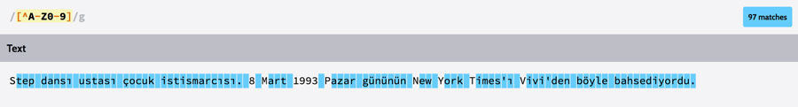
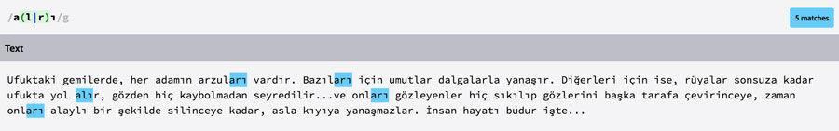
Meta Karakterler
“[^c1-c2]“ => Belirtilen aralık harici bütün karakterlere eşlenir. Örnek olarak [^123a-z] ifadesi 1, 2, 3 sayıları ve bütün küçük harfler dışında bütün ifadelere eşlenir.
“|“ => Veya/yada anlamındadır, belirtilen iki ifadeyle ayrı ayrı eşlenebilir. Örneğin k(a|u)le ifadesi, “kale” ve “kule” ifadelerine eşlenir.

Slide 8
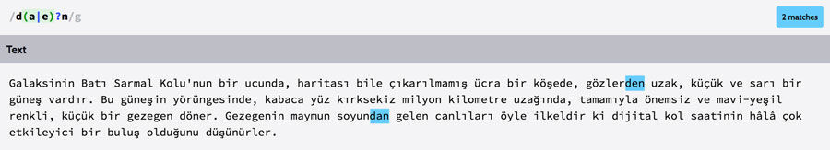
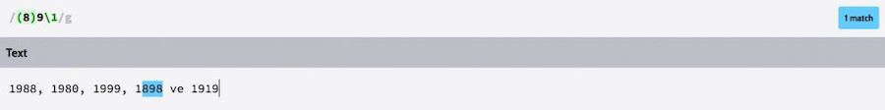
Meta Karakterler
“( )“ => İfadeyi gruplandırır, gruplandırılmış ifadelerine denk gelen kalıpları (en fazla 9 kalıp) saklar. Parantez içinde belirtilen karakterleri başvuru olarak tanımlar. İlk başvuruya \1 ile, ikinci başvuruya \2 gibi biçimlerde başvurulur. Örneğin, metniniz 1988, 1980, 1999, 1898 ve 1919 tarihlerini içersin. Aramanız (8)9\1 düzenli ifadesini kullanıyorsa, “898” sonucu bulunur.
Parantezleri terimleri gruplamak için kullanabilirsiniz; örneğin “a(bc)?d” ifadesi “ad” veya “abcd” ifadelerini bulacaktır.

Slide 9
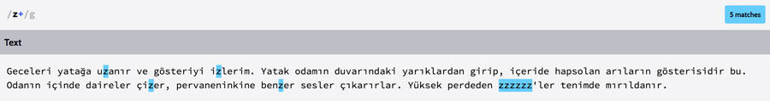
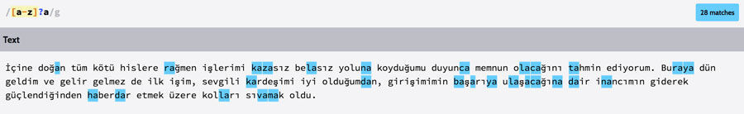
Meta Karakterler
“+“ => Kendinden önce gelen ifadenin bir veya daha fazla kullanımına eşlenir. Örnek olarak z+ ifadesi z, zz, zzz… ile eşlenir.
“?“ => Kendinden önce gelen ifadenin 0 veya 1 tekrarıyla eşlenir.

Slide 10
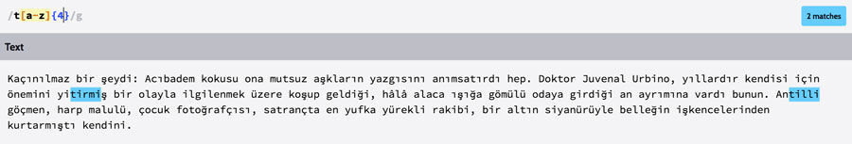
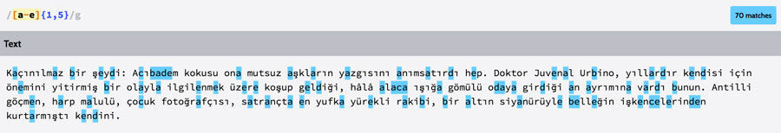
Meta Karakterler
“{ }“ => Kendinden önceki ifadenin belirlenen sayıda tekrarıyla eşlenir. Örneğin a[0-5]{2} ifadesi a harfi ile başlayıp yanında 0 ile 5 arasında 2 tane rakam olan, a12, a24, a14 gibi ifadelerle eşlenir.
“{i,j}“ => Belirtilen sayıda tekrar önceki ifade bağlamında eşlenir. Örneğin [0-9]{4,6} ifadesi bütün 4, 5 veya 6 elemanlı sayı dizilerine eşlenir.

Slide 11
Karakter Etiketleri
“\d“ => [0-9] herhangi bir rakam
“\D“ => [^0-9] rakam olmayan herhangi bir ifade
“\w“ => [a-zA-Z0-9_] türkçe harfler hariç, alfanümerik herhangi bir harf, rakam veya alt çizgi.
“\W“ => [^a-zA-Z0-9_] alfanümerik olmayan.
“\s“ => [ \t\n\r\f] herhangi bir boşluk karakteri
“\S“ => [^ \t\n\r\f] boşluk karakteri olmayan.

